Slide 1
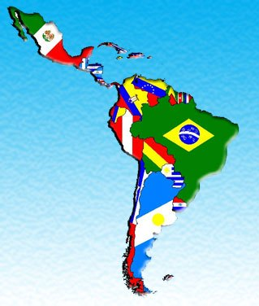
Presentación Final
Michelle Kreutzberg
Dialectología Iberoamericana
Profesor Howard
28 de abril, 2014

Slide 2
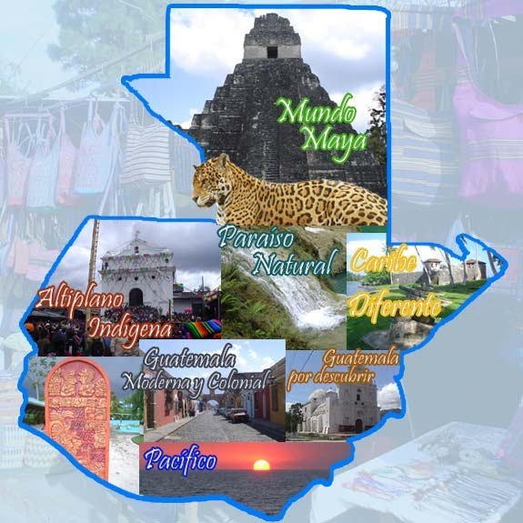
G
U
A
T
E
M
A
L
A

Slide 3
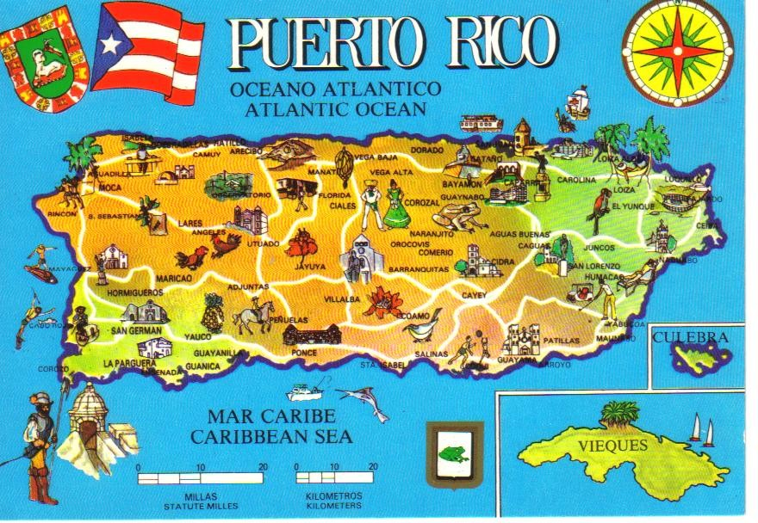

Slide 4
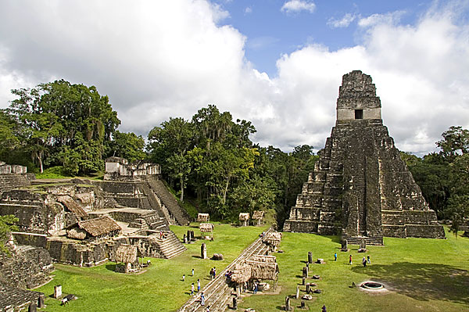
El español de Guatemala
Guatemala, siendo parte de Centroamérica, comparte muchos de los rasgos de los países que ocupan esa región.
Forma parte del español mayense-centroamericano
Se usa el voseo, “vos” en vez de “tu”
Se prefiere usar acá y allá, sobre aquí y allí

Slide 5
Rasgos fónicos de Guate
Seseo
La fricativa posterior /x/ es una [h] débil, que suele caer
Tendencia a la pronunciación fricativa en posición postconsonántica de /b, d, g/
La “d” intervocálica puede perderse, sobre todo en las formas de participio en “ado”
Pronunciación debilitada de /y/ intervocálica (pastía→pastilla)
Aspiración o debilitamiento extremo de /j/
Velarización de /n/ al final de silaba
Asibilación de /r/ al final de silaba
/tr/ es alveolar y africada
Debilitamiento de /s/ al final de silaba
/y/ intervocálica cae en contacto con /i/ o /e/

Slide 6
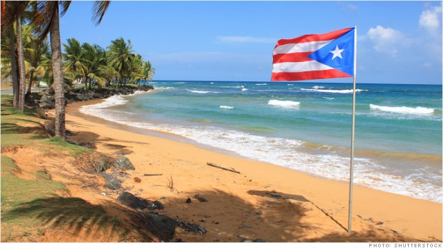
El español de Puerto Rico
Seseo
Pertenece a las tierras bajas: consonantismo débil
El uso de “tu” en vez de “vos”

Slide 7
Rasgos de Puerto Rico
Lateralización de /r/ en [l]
  ‘menor’ /menor/ [menor] [menol]
Aspiración o elisión de /s/
  ‘puesto’ /pues-to/ [pues-to] → [pueh-to]
Velarización de /n/ a [ŋ]
  ‘en Bogotá’ /eN-bo-go-tá/ [em-bo-o-tá] → [eŋ-bo-o-tá]
Glotización de /x/, <j, ge> = /h/
  <co.jo> = <kó.ho>

Slide 8
Rasgos cont..
Rotacismo /l/ > [ɾ]
  ‘polvo’ /polbo/ [polßo] → [porßo]
Geminación /s.C/ > [C.C]
  /dés.de/ > [dés.ðe] > [déð.ðe]
/d/ intervocálica es débil y desaparece
  “pegado” → “pegao”
/rr/ velarizada
  ‘perro’ /pero/ [pero] → [pexro] → [pexo]
Yodización de consonantes finales: /C.C/ > [i̯.C]
  facturar; /fak.tu.rár/ > [fai̯.tu.rár]

Slide 9
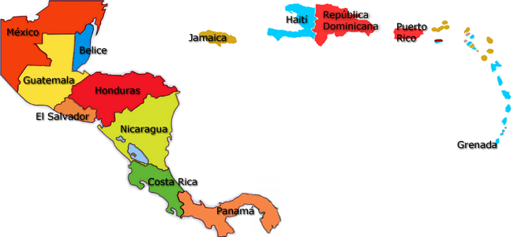
El Caribe
Centroamérica

Slide 10

Grabación
Poco antes de las doce apareció el otro.
Empinándose por sobre la cerca, su cabeza oteó medrosamente el patio.
Luego, con cuidado infinitos, saltó.
Pegado a la cerca se estuvo un rato escuchando los rumores de la noche, el estruendo de su corazón precipitado...
(Desde detrás de la palma, los dos ojos de acero lo espiaban.
Llegaron a esta conclusión despreciativa: "¡Si es un cobarde!...")
Fue avanzando con cuidado y llegó hasta la misma palma...
Es extraño, pero no percibió el silencio tumultuoso del enemigo...
Sin embargo, sólo el espesor de la palma real los separaba.

Slide 11
Ejemplos de la primer grabación
Guatemalteca
Cuando dice “cuidado” se pierde la “d” y suena como “cuidao”, igual cuando dice “pegado”→“pegao” y “precipitado”→ “precipitao”
Cuando dice “otro” /tr/ es alveolar y africada
Puertorriqueña
La “s” al final de “antes” y “las” esta debilitada
La “s” en “escuchando” se aspira
Lateralización de “r” con “l” en “cerca”
La “d” en “cuidado”, se elimina haciéndole sonar como “cuidao”
Glotización de “j,” “ojo” se hace sonar como “oho”

Slide 12
Entrevistas
Ejemplos de la guatemalteca:
dice acá
La “d” se debilita en “todo”
Cuando dice “mejor” la “j” se aspira
La “d” suena fricativa en “mundo”
“n” al final de “ofrecieron” y al final de “en” suena velarizada
La “s” al final de la palabra “antes” se debilita
Ejemplos de la
puertorriqueña:
La “rr” en “Carrasquillo” es velarizada
La “r” en “deportes,” “quedarme” y “cuarto” se lateralizo con “l”
La “n” en “segundo” suena velarizada
La “s” al final de “comunicaciones,” “gandules” y “pasteles” se desaparece y se aspira

Slide 13
Primera transcripción
¿Como te llamas?
Hola me llamo Estefany María Conchita Cruz Pérez.
¿De donde sos?
Soy de La Ciudad de Guatemala.
¿Cuantos años tenes?
Tengo 23 años.
¿Por que viniste a Tulane?
Vine a Tulane porque me ofrecieron una beca atlética y porque mi tío fue parte de esta universidad mucho antes de Katrina entonces se me hizo una buena oportunidad de venir acá a estudiar y a entrenar.
¿En que año de la universidad estas?
Es mi último año de la universidad. Me graduó en mayo de este año.
¿Cual es tu mejor marca de atletismo?
Mi evento es salto triple y mi mejor marca es 13 metros con 18 centímetros.
¿Que te gusta hacer cuando no estas practicando?
Me gusta salir de fiesta, me gusta salir de fiesta, me gusta beber con mis amigos y también me gusta ir a la iglesia.
¿Cual es tu bebida favorita?
Me gusta el tequila.
¿Que estudias?
Estudio salud publica.
¿Que piensas hacer con eso?
Cuando regrese a Guatemala, espero sacar mi maestría en epidemiologia y enfocarme en eso en Guatemala.
¿Cual es tu comida favorita de tu país?
Me gustan los paches, que son como pequeños tamales hechos de papas que tienen adentro pollo y son bastantes populares.
¿Que extrañas mas de tu país?
El clima, creo que Guatemala tiene el mejor clima del todo el mundo. No es caloroso ni tampoco frio esta templado.
¿Cual es tu favorita cosa que hacer cuando estas en casa?
Me gusta pasar tiempo con mis amigos y irme de viajes, conocer el interior o exterior del país.
¿Tienes novio?
No, no tengo novio.
¿Quieres novio?
Quiero novio.
¿Cuantos hermanos tenes?
Tengo dos hermanos, mi hermano Carlos que tiene 21, y mi hermana Raquel que tiene 18.
¿Te gusta salir? Pues ya sabemos que si.
Me encanta salir.
¿Que tipo de música escuchan en tu país?
Escuchan de todo un poco. Todo la música latina desde merengue hasta reggaetón incluso marimba que es el instrumento nacional del país.

Slide 14
Segunda transcripción
¿Como te llamas?
Daliadiz Ortiz Carrasquillo.
¿Y de donde sos?
De Cidra, Puerto Rico.
¿Cuantos años tenes?
19.
¿Por que viniste a Tulane?
Vine a Tulane porque tuve unas amigas latinas que me convencieron a venir a Tulane porque eran muy felices.
¿Como conociste a esas amigas?
Yo hago deportes y me trajeron a una visita de recluta y las conocí así, en la visita.
¿En que ano de la universidad estas?
Segundo ano.
¿Que deporte practicas?
Pista y campo.
¿Cual es tu evento de atletismo?
Jabalina, lanzamiento de jabalina.
¿Cual es tu mejor marca?
53.80 metros.
¿Que te gusta hacer cuando no estas practicando?
Me gusta tocar instrumentos.
¿Cuales?
La guitarra, ukelele y percusión.
¿Que estudias?
Estudio comunicaciones.
¿Que quieres hacer con eso?
Quiero trabajar en la industria deportiva de Nike.
¿Cual es tu comida favorita de tu isla?
Arroz con gandules y pasteles.
¿Que son?
El arroz con gandules es un tipo de arroz amarillo con gandules y los pasteles son una maza de plátano que tiene pollo adentro.
¿Que extrañas mas de tu isla?
Lo mas que extraño es las playas.
¿Cual es tu playa favorita?
Flamenco en Culebra.
¿Que te gusta hacer mas cuando estas en tu país?
Me gusta surfear.
¿Cuando aprendiste a surfear?
Cuando tenia 5 añitos.
¿Tienes novio?
No, no tengo novio.
¿Quieres novio?
Nena, no quiero novio.
¿Cuantos hermanos tenes?
Uno, tiene 23 años.
¿Esta en la universidad?
Esta en New York City trabajando.
¿Te gusta salir?
No, lo odio.
¿No te gusta bailar?
No, no me gusta.
¿Te gusta beber?
No, no me gusta beber, me gusta quedarme en mi cuarto viendo peliculitas.
¿Que tipo de música escuchan en Puerto Rico?
Mucho reggaetón. Daddy Yankee, Plan B, Arcángel, Pitbull, Tito El Bambino.
¿Salsa?
Marc Anthony, J. Fonseca.
¿Y te gustan esos artistas?
No, los odio.

